Slide 1

【Unity基础教程】重点知识汇总
（四）
AR、VR、MR与元宇宙的概念及相关应用
视频链接:https://www.bilibili.com/video/BV1iYqdYEEna?vd_source=90c7d8485752ee5a35ccafa7923a69bf

Slide 2

AR（Augmented Reality）增强现实
概念：在现实世界中叠加虚拟内容。用户通过轻量化的设备，比如手机AR眼镜等，可以同时看到真实环境和虚拟的信息，增强对现实的认识。
常见应用：
导航（Google的AR导航）。
教育（虚拟实验室）。
工业维修（提供实时的技术指导）
短视频创作（AR特效）等。
常用SDK：AR Foundation（AR Kit、AR Core）、Vuforia、Easy AR等。

Slide 3
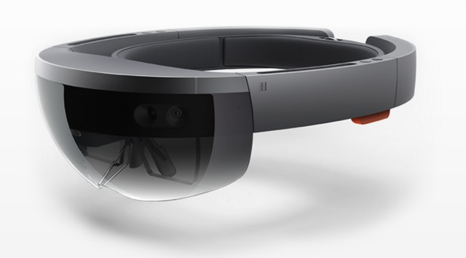
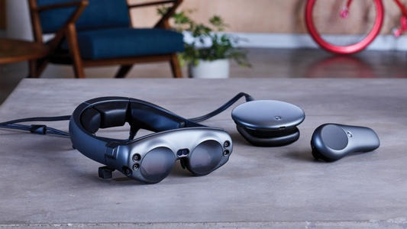
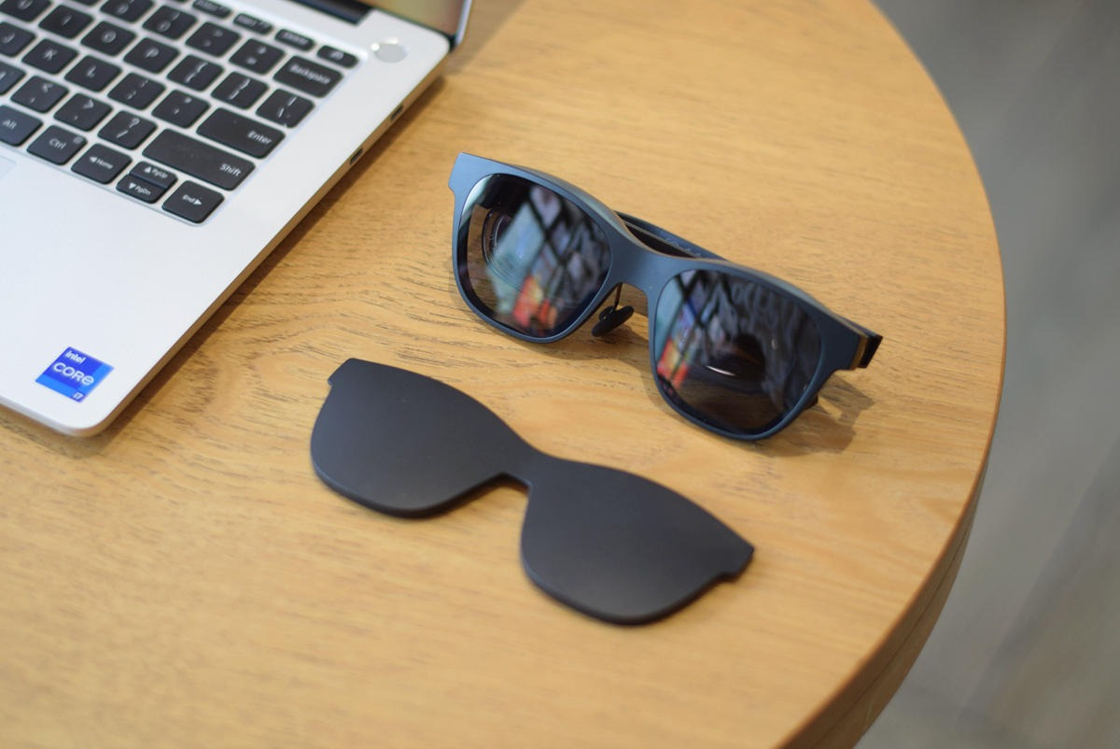
AR（Augmented Reality）增强现实
硬件设备：Microsoft HoloLens、Magic Leap、Nreal Air等。
Microsoft HoloLens
Magic Leap
Nreal Air

Slide 4
VR（Virtual Reality）虚拟现实
概念：为用户构建一个完全虚拟的沉浸式体验。通过设备与现实世界隔绝，用户看不到真实世界，也不能与它（真实世界）互动。它是完全的沉浸交互，具有感官欺骗性。
常见应用：
VR游戏。
模拟训练。
虚拟旅游。
医疗康复等。
常用SDK：VRTK（Virtual Reality Toolkit）、XRIT（XR Interaction Toolkit）、Steam VR等。

Slide 5
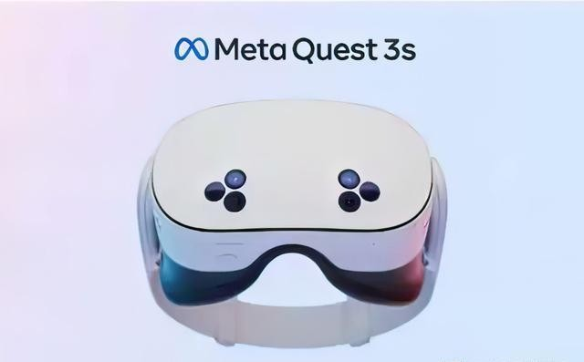
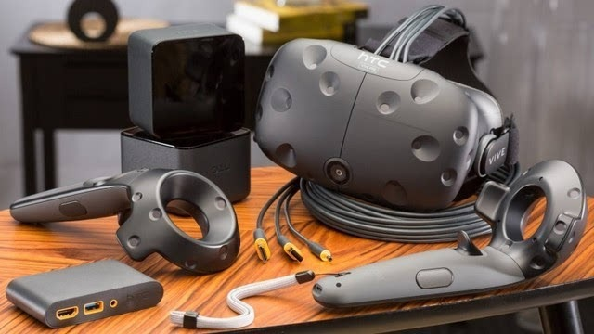
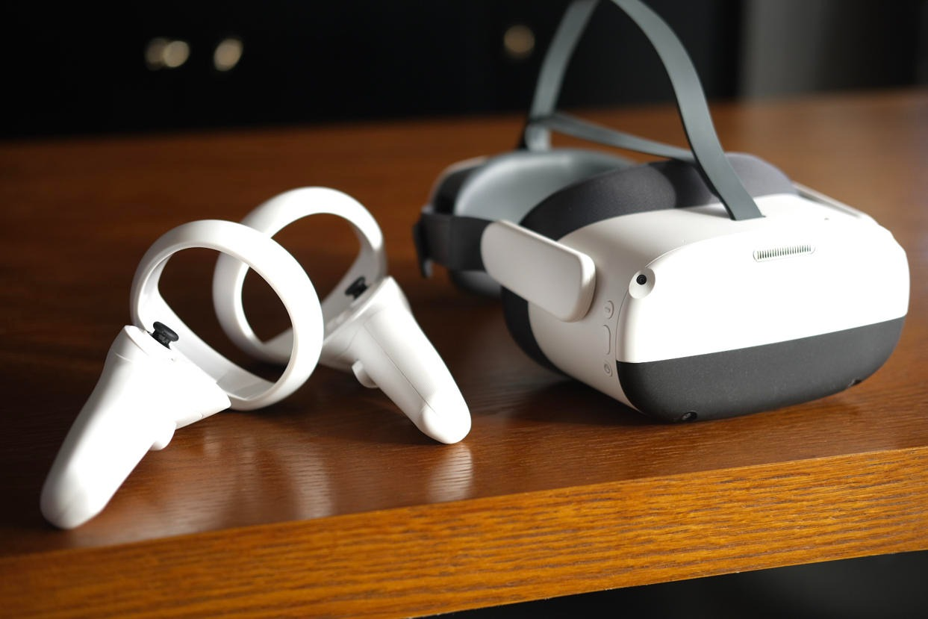
VR（Virtual Reality）虚拟现实
硬件设备：Meta Quest、HTC Vive、Pico等。
Meta Quest 3s
HTC Vive
Pico

Slide 6
MR（Mixed Reality）混合现实
概念：虚拟内容与现实世界深度融合。它结合了AR（增强现实）和VR（虚拟现实）的特性，让用户既能感知现实环境，又能操控虚拟的内容，做到认识和理解现实世界。
常见应用：
医疗（手术模拟）
工业设计等。
常用SDK：Microsoft MRTK（ Mixed Reality Toolkit ）、XRIT（XR Interaction Toolkit）等。

Slide 7
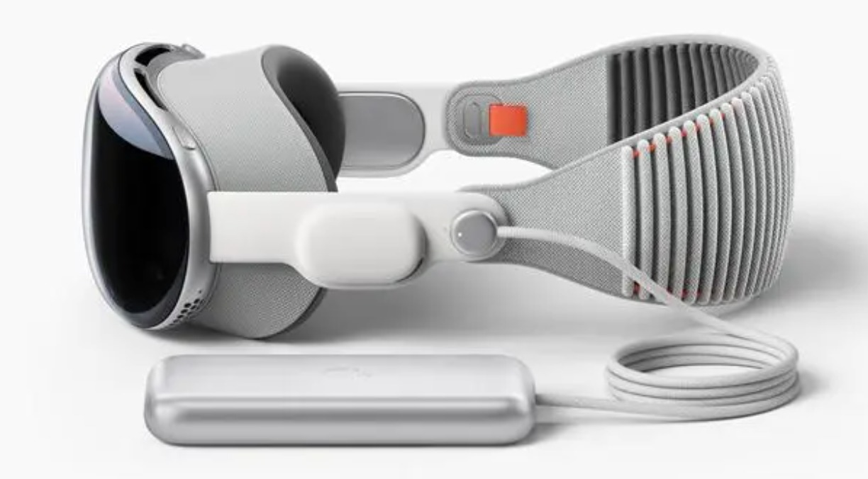
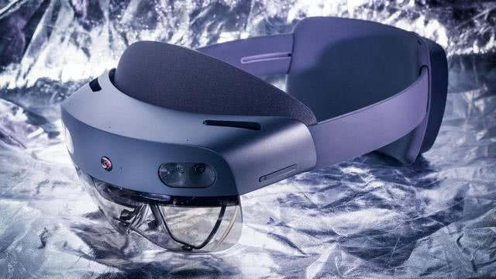
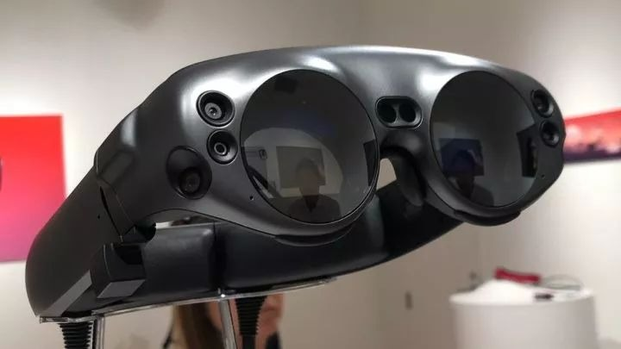
MR（Mixed Reality）混合现实
硬件设备：Vision Pro、Pico、Microsoft HoloLens 2、Magic Leap 2等。
Vision Pro
Microsoft HoloLens 2
Magic Leap 2

Slide 8
元宇宙
概念：它是一个虚拟的共享空间，由VR、AR、AI、区块链、互联网等多种技术共同构建。用户可以在其中以虚拟的身份进行社交、娱乐、工作、交易等活动。它代表了互联网的下一个阶段——一个虚拟的网络世界。
常见应用：
社交平台。
虚拟经济。
虚拟办公。
虚拟会议等。

Slide 9
元宇宙
目前，AIGC（AI生成内容）正在加速内容生态的发展，比如快速生成3d模型、快速绑定角色骨骼等，提升了元宇宙的实现效率。

Slide 10
【Unity基础教程】重点知识汇总
（四）
AR、VR、MR与元宇宙的概念及相关应用
视频链接:https://www.bilibili.com/video/BV1iYqdYEEna?vd_source=90c7d8485752ee5a35ccafa7923a69bf

